Slide 1


Slide 2
Tự nhiên và xã hội
Bài 5: Ôn tập chủ đề gia đình
SGK/ 22

Slide 3
Hoạt động 1: Đóng vai giới thiệu về các thành viên trong gia đình.

Slide 4
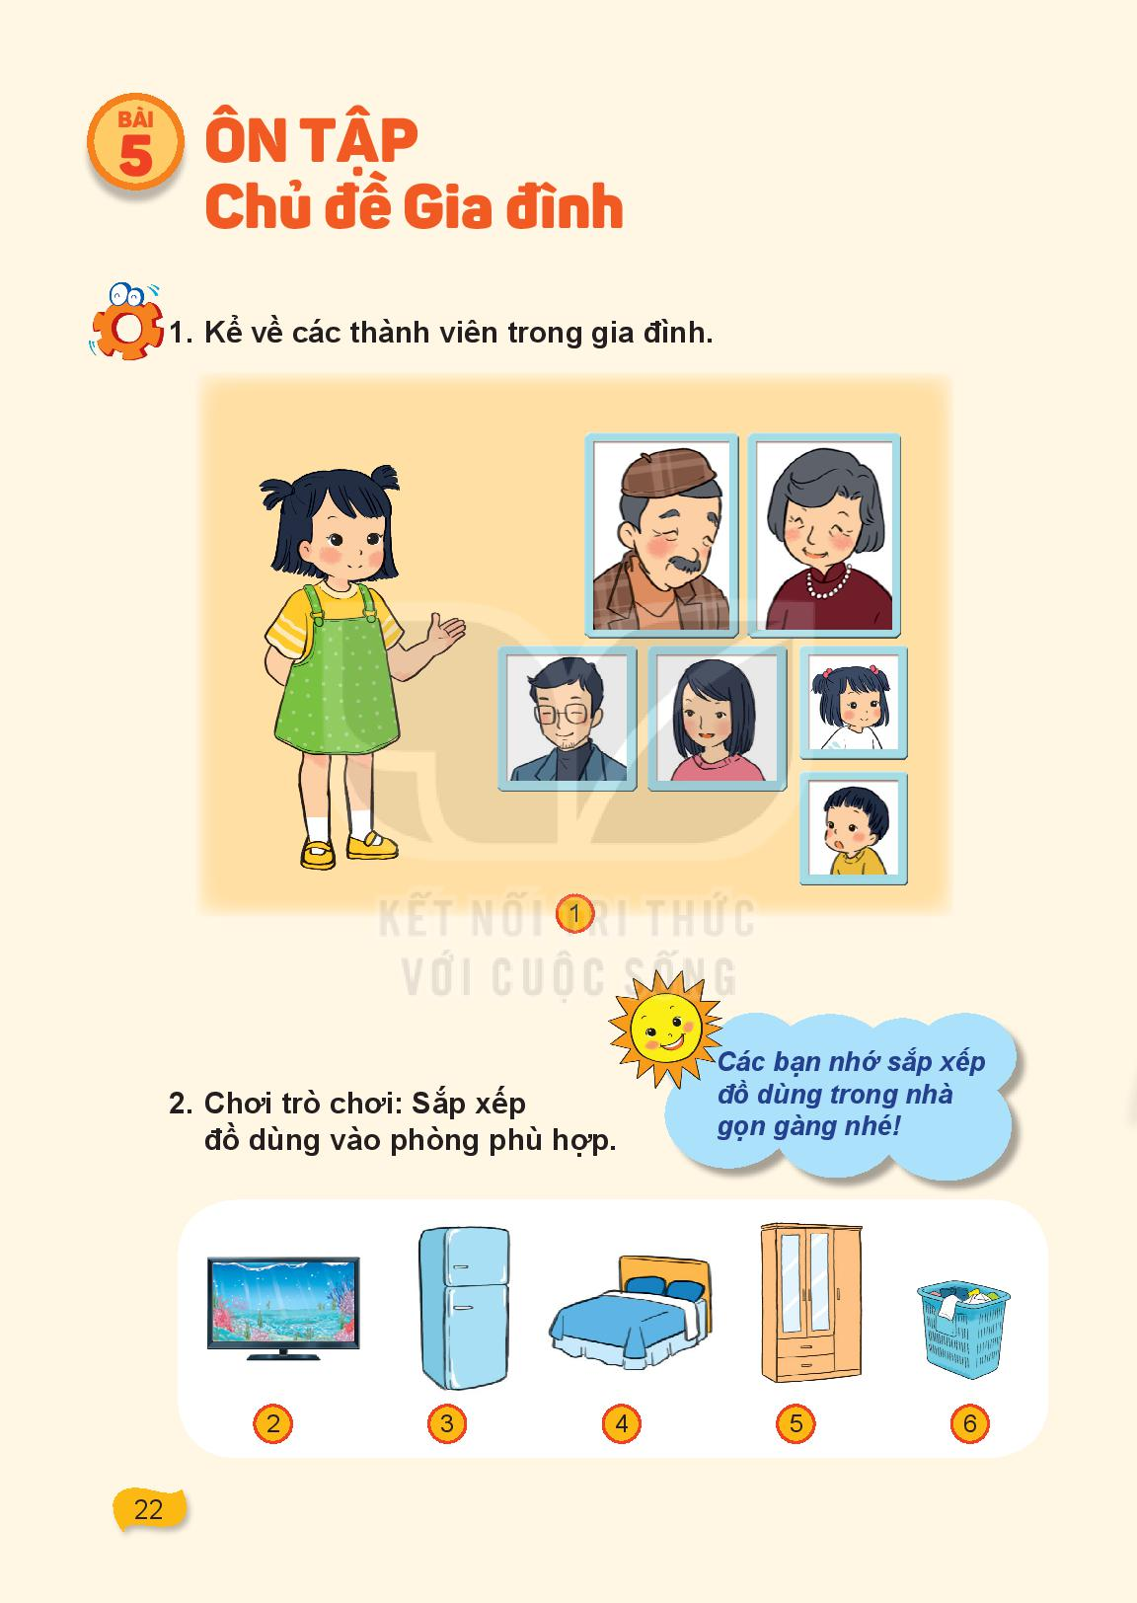

Slide 5
Hoạt động 2: Trò chơi nhìn hình đoán tên phòng

